Slide 1

C언어 (CSE2035) (실습15. Derived types-enumerated, structure, and union) (1-2)
C 프로그래밍
Sungwon Jung, Ph.D.
Dept. of Computer Science and Engineering
Sogang University
Seoul, Korea

Slide 2
제출 형식
제출 메일 : 2015cprogramming02@gmail.com
메일 제목 : [실습15]학번_이름 : [실습15]20151234_홍길동
첨부 파일 : [실습15]학번_이름 .zip
( 각 소스 파일은 cp실습번호_학번_p문제번호.c)
예를들어, 실습1의 문제 1번 소스 : cp1_20151234_p1.c
제출 기한 : 당일 수업 종료 시 까지
실습 시간 안에 제출 못할 시, 다음날 24:00까지 제출

Slide 3
Practice
다음과 같은 구조를 가지는 구조체를 Vector로 정의한다.
- 첫번째로 사용자로부터 벡터의 크기를 입력받는다.
- 두번째로 사용자로부터 벡터의 값을 입력받아 벡터를
완성한다.
- 하단의 예제의 경우는 = (10, 5)이다.
typedef float* Vector_Comp;
typedef float Comp;
struct{
Vector_Comp comps;
int vec_size;
}
Vector v;
v.vec_size = 2;
v.comps = (Vector_Comp)malloc(sizeof(Comp) * v.vec_size);
v.comps[0] = 10; v.comps[1] = 5;
…

Slide 4


Practice
벡터를 입력 받고, 다음과 같은 함수들을 작성한다.
1. Distance DistVector (Vector v1, Vector v2);
두 벡터 v1, v2 사이의 거리 값을 구해주는 함수이다.
[ 참고 - 두 점 사이의 거리 공식 ]
두 개의 벡터 v1 = <x1, y1, z1> 과 v2 = <x2, y2, z2>의 거리는 다음과 같다.
2. Scalar innerProduct(Vector v1, Vector v2);
두 벡터의 innerProduct를 구해주는 함수이다.
[ 참고 – 두 벡터의 innerProduct ]
두개의 벡터 v1 = <X1,X2,…,Xn> , v2 = <Y1,Y2,….,Yn>의 inner product는 다음과 같다.

Slide 5

Practice
3. Size vectorSize(Vector v);
벡터의 크기를 구해주는 함수이다.
[ 참고 – 벡터의 크기]
벡터 u = <Ux, Uy, Uz>가 주어졌을 때의 크기는 다음과 같다.
함수의 원형은 다음과 같다.
함수를 구현하기 위해선 Root를 사용해야 하기 때문에 <math.h>를 이용한다.
컴파일 시 –lm 옵션을 사용해야 한다.
Ex) gcc 14.c -lm

Slide 6
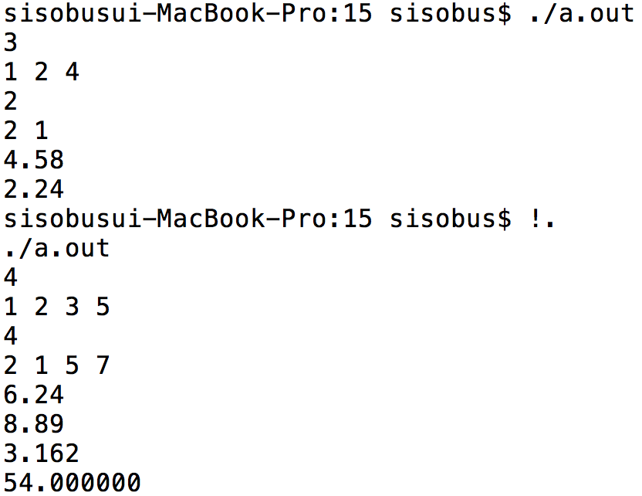
Practice
입력 : 벡터의 크기 및 원소들 입력(v1,v2)각각 (벡터의 원소개수 10개이하)
출력 : 벡터의 크기, 벡터의 거리, 벡터의 내적
단, 두개의 벡터의 크기가 같을 경우에만 벡터의 거리,내적을 계산한다.
Example)

